Slide 1
Kokemuksia chat-palvelusta sairaanhoitopiirin toimintana
Kliininen opettaja Otto Helve
Lasten infektiotautien erikoislääkäri, HUS

Slide 2
Vaatimukset
Resurssit
Tarkka prosessikuvaus
Koulutus

Slide 3
Lastentalon chat-palvelut HUS:ssa
Sairaanhoitaja-chat
TaikaHema-chat
Vauvachat
Lastentalon chatit koottuna: https://www.terveyskyla.fi/lastentalo/perheille-ja-kasvattajille/chat-palvelut-vanhemmille-(hus)

Slide 4
Hoitaja-chat
Kohderyhmänä HUS-alueella asuvien lasten huoltajat
Apua lasten päivystystilanteisiin (hätätilanteissa 112)
Vastaajina Porvoon sairaalan lastenyksikön hoitajat
Avoinna 08:00-18:00 (vkl 12:00-19:30)
Palvelulupaus alle 30 min

Slide 5
Hoitaja-chat
Oirenavigaattori anonyymisti
Chatiin, jos navigaattori ei riitä vastaamaan
Tutkimuslupa
Ensimmäinen viesti kuvailee oireita
Hoitaja vastaa, tekstiviesti perheelle
Hoitaja pyytää kirjautumaan

Slide 6
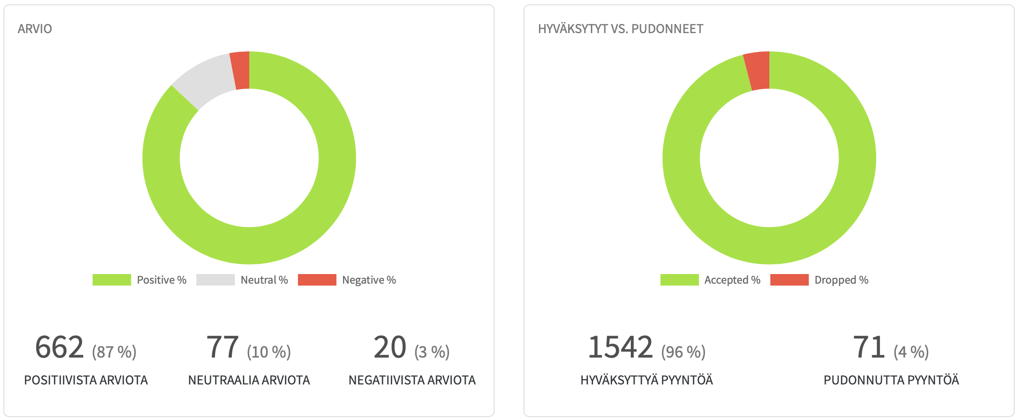
Käynnit 1.1.2019-
Käyntejä 1542, pudonneita 71 (palautteita 52 % käynneistä)

Slide 7
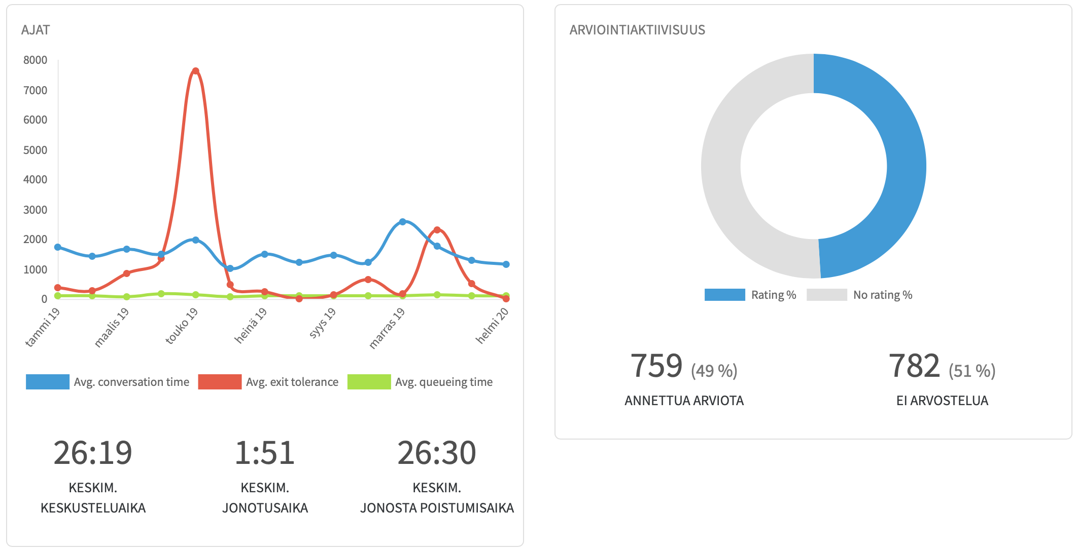
Käynnit 1.1.2019-

Slide 8
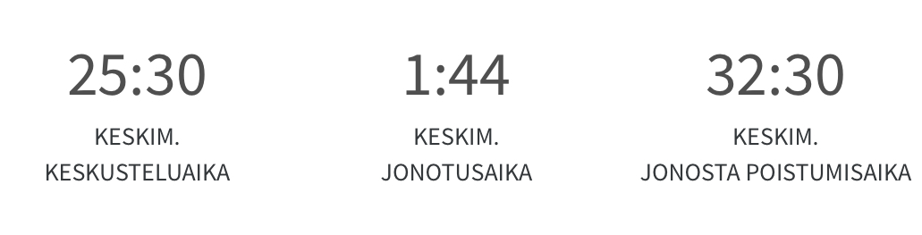
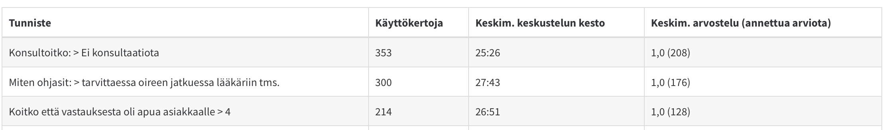
Käynnit 2019
Käyntejä 760, pudonneita 49 (palautteita 52 % käynneistä)

Slide 9
Chatissa hoidettu lähes 80 %

Slide 10
Oireet

Slide 11
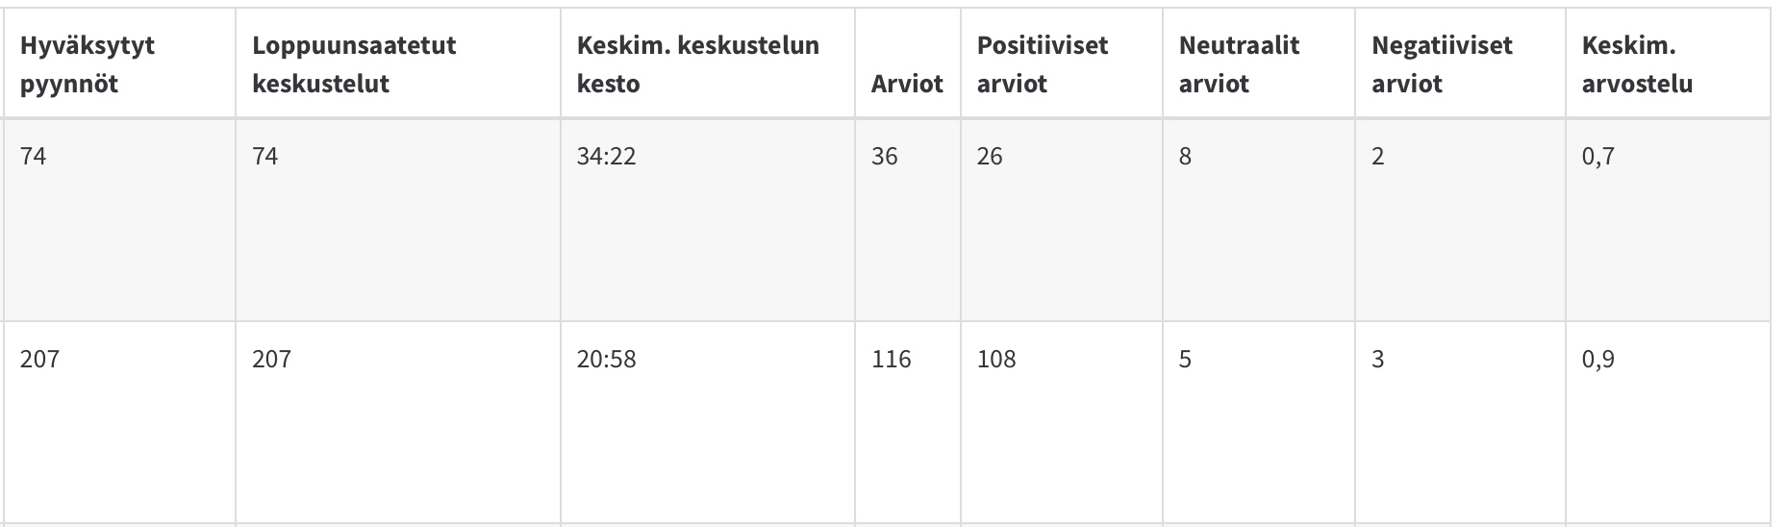
Käynnin arviointi
Asiakkaiden arviot työntekijästä henkilötasolla
Hoitajille annettu admin-tunnukset, kaikki näkevät arvioinnit
Hoitaja 1
Hoitaja 2

Slide 12
TaikaHema- ja vauvachat
TaikaHema-chat: Vuodeosasto Taikan ja Päiväsairaala Taikan hematologisille (veritaudit, kasvaimet ja kantasolusiirrot) potilaille ja heidän vanhemmilleen, auki arkisin 9:00-15:00
Vauvachat: Jorvin Vastasyntyneiden osastojen L2a:n ja L2b:n sekä L2 vastaanottojen vauvapotilaiden vanhemmille, auki arkisin 8:30-14:30
Palvelulupaus alle 30 min
Liikkellelähtö hidasta, palvelut vain hoitosuhteessa oleville tahoille

Slide 13
Yhteenveto
Tehokkaampaa resurssien käyttöä
Monessa käyttöönottoon liittyvässä kysymyksessä vastauksena ”korvaa puhelimen”
    Otto.helve@hus.fi

